Slide 1

Nama Anggota
Kelompok :
Bayu Setia (5220411240)
Zahfar Aziz Ferdian(5220411257)
Jeky Adi Saputra(5220411249)

Slide 2
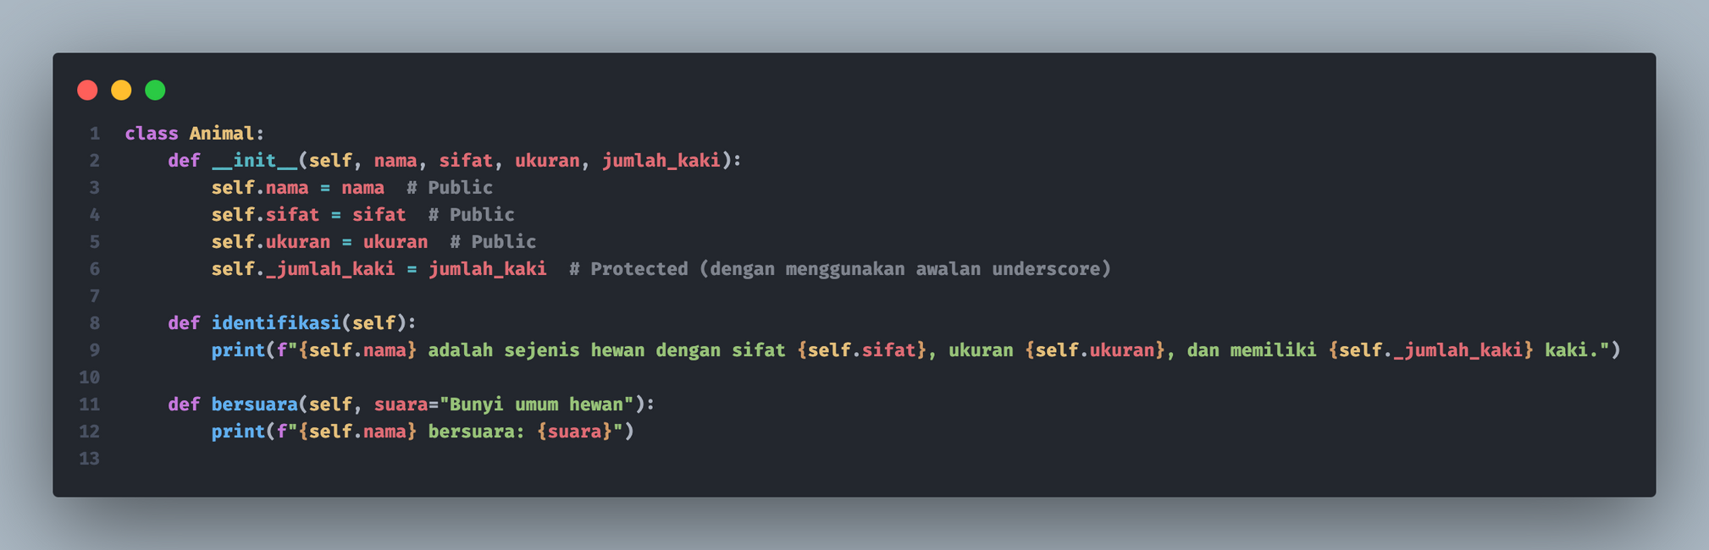
1. Kelas Animal:
Mewakili kelas induk (base class) yang memiliki atribut umum yang diwarisi oleh kelas turunannya.
Memiliki atribut publik (nama, sifat, ukuran) dan atribut protected (_jumlah_kaki).
Memiliki dua metode: identifikasi untuk memberikan informasi tentang hewan dan bersuara untuk memberikan suara hewan.

Slide 3
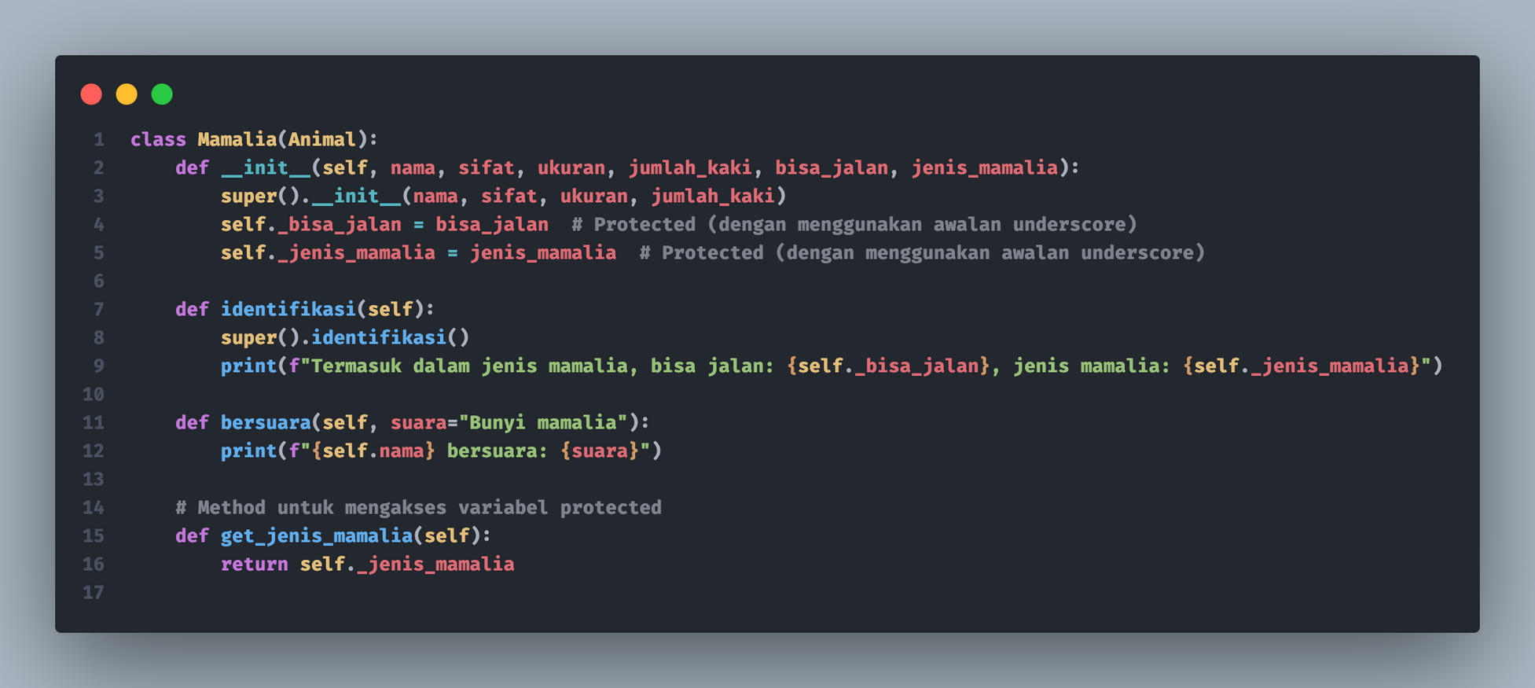
2. Kelas Mamalia (Turunan dari Animal):
Menambahkan atribut protected (_bisa_jalan, _jenis_mamalia) yang khusus untuk mamalia.
Menggunakan konstruktor __init__ untuk menginisialisasi atribut baru dan memanggil konstruktor kelas induk menggunakan super().__init__.
Mengoverride metode identifikasi dan bersuara untuk memberikan informasi yang spesifik untuk mamalia.

Slide 4
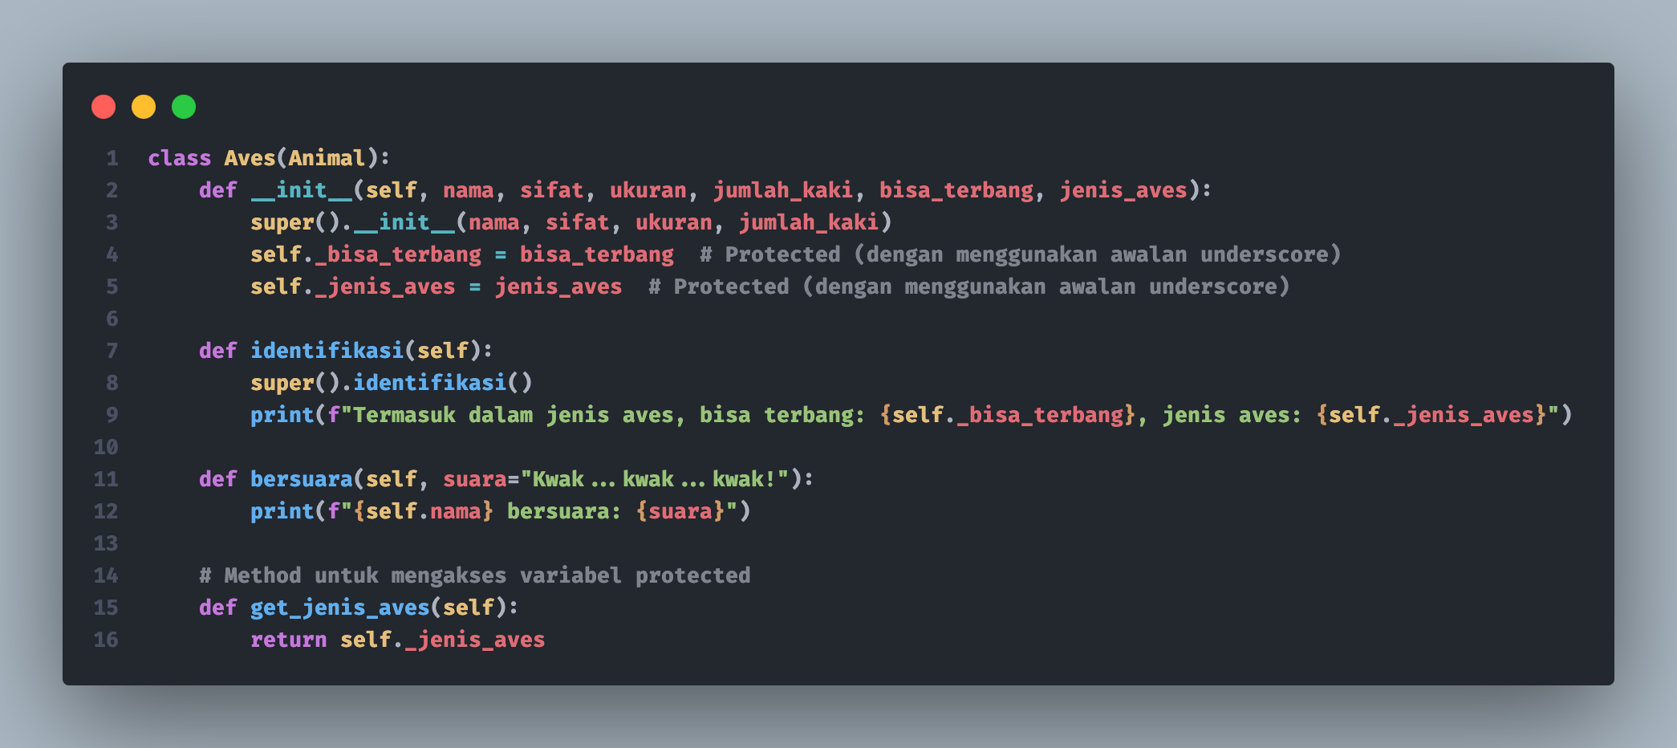
3. Kelas Aves (Turunan dari Animal):
Menambahkan atribut protected (_bisa_terbang, _jenis_aves) yang khusus untuk burung.
Menggunakan konstruktor __init__ dan memanggil konstruktor kelas induk.
Mengoverride metode identifikasi dan bersuara untuk memberikan informasi yang spesifik untuk burung.

Slide 5
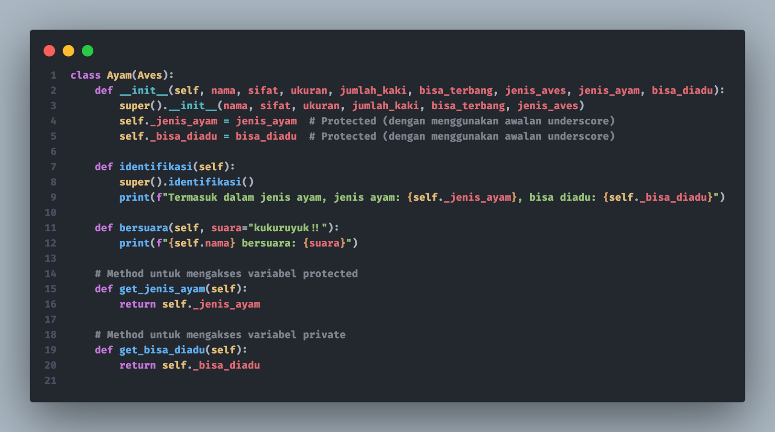
4. Kelas Ayam (Turunan dari Aves):
Menambahkan atribut protected (_jenis_ayam, _bisa_diadu) yang khusus untuk ayam.
Menggunakan konstruktor __init__ dan memanggil konstruktor kelas induk.
Mengoverride metode identifikasi dan bersuara untuk memberikan informasi yang spesifik untuk ayam.
Menambahkan metode getter (get_jenis_ayam, get_bisa_diadu) untuk mengakses atribut protected.

Slide 6
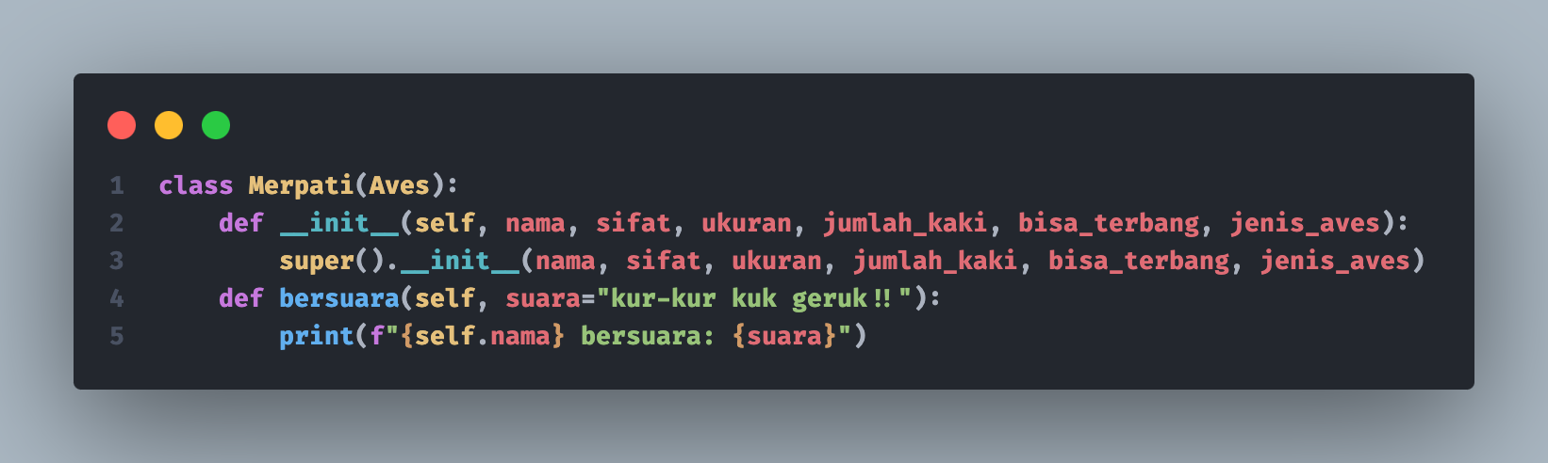
5. Kelas Merpati (Turunan dari Aves):
Menggunakan konstruktor __init__ dan memanggil konstruktor kelas induk.
Mengoverride metode bersuara untuk memberikan informasi yang spesifik untuk merpati.

Slide 7
Kesimpulan
Hierarki Kelas:
Program ini menggambarkan hierarki kelas dengan kelas Animal sebagai kelas induk, dan kelas-kelas turunannya seperti Mamalia, Aves, Ayam, dan Merpati.
Pewarisan (Inheritance):
Konsep pewarisan digunakan dengan membuat kelas turunan seperti Mamalia, Aves, Ayam, dan Merpati. Kelas turunan mewarisi atribut dan metode dari kelas induk (Animal).
Atribut dan Metode dengan Tingkat Akses Berbeda:
Penggunaan atribut dan metode dengan tingkat akses berbeda (public, protected) memberikan kontrol terhadap akses dan encapsulation.
Atribut publik digunakan untuk informasi umum hewan, sementara atribut protected digunakan untuk informasi yang lebih spesifik.
Getter Method:
Metode getter (get_jenis_mamalia, get_jenis_aves, get_jenis_ayam, get_bisa_diadu) digunakan untuk mengakses atribut protected, mengikuti prinsip encapsulation.
Polimorfisme:
Terdapat penggunaan polimorfisme melalui penggunaan metode identifikasi dan bersuara yang dioverride di setiap kelas turunan, memberikan perilaku yang spesifik untuk setiap jenis hewan.
Contoh Implementasi:
Contoh implementasi objek seperti singa, kuda, gajah, merpati, camar, dan ayam memberikan hasil identifikasi dan suara sesuai dengan jenis masing-masing.

